Slide 1
أحمد شوقي

Slide 2
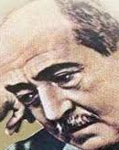
المقدمة
أحمد شوقي، الملقب بـ "أمير الشعراء"، هو شاعر مصري بارز وُلد عام 1868 في القاهرة، وتوفي عام 1932، وله دور محوري في الأدب العربي. تميزت حياته بالدراسة في الحقوق ثم تأثره بالأدب الفرنسي خلال سفره، ثم عودته لمصر ليُكتب قصائده في الوطنية والإسلام والمدح، ويصبح رائد الشعر المسرحي العربي بأعمال مثل "مصرع كليوباترا" و"مجنون ليلى.

Slide 3
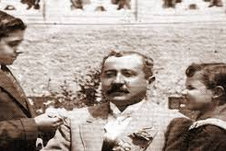
حياته

Slide 4
4
3
العودة والإنتاج: عاد إلى مصر عام 1920 لاستقبال حافل، وزاد إنتاجه الشعري، وخاصة في المسرح الشعري بعد تجربته في المنفى.
2
النشأة والتعليم: وُلد عام 1868 في القاهرة، وحفظ القرآن وهو صغير، ثم درس الحقوق في فرنسا، حيث تعرف على الأدب الفرنسي مثل فيكتور هيغو، ولكنه ظل متمسكًا بالهوية الأدبية العربية.
1
تأثره بالخديوي والمنفى: بدأ بكتابة الشعر في مدح الخديوي، ولكن بعد خلع عباس الثاني، نفاه البريطانيون إلى إسبانيا. هناك، قام بدراسة التاريخ، خاصة تاريخ الأندلس، وقرأ الأدب العربي وقرأ أعمال الأدباء العرب.
الوفاة: توفي في 14 أكتوبر 1932

Slide 5
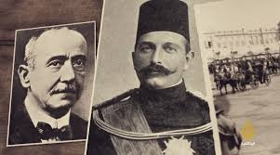
أعماله

Slide 6
الشعر المسرحي: يُعتبر رائد المسرح الشعري في الأدب العربي. من أشهر أعماله المسرحية:
مصرع كليوباترا
مجنون ليلى
عنترة
قمبيز
أميرة الأندلس
الأعمال الأخرى: كتب أيضًا قصائد في المناسبات الاجتماعية والوطنية والدينية، منها قصيدة "نهج البردة" و"الهمزية النبوية".

Slide 7
إنجازاته
نظم الشعر العربي: نظم في شتى أغراض الشعر مثل المديح والرثاء والغزل والوصف والحكمة، ونظم قصائد في حب مصر، والمجد العربي والإسلامي.
إحياء الشعر العربي: أسهم في تأسيس مدرسة الإحياء والبعث الشعرية، التي التزمت بنظم الشعر على نهج القدماء مع استحدثت أغراضًا جديدة مثل الشعر الوطني والاجتماعي.
ريادة المسرح الشعري: أنشأ المسرح الشعري العربي، وحققت مسرحياته إنجازًا فنيًا كبيرًا.
لقب أمير الشعراء: تم اختياره "أميرًا للشعراء" في عام 1927 من قبل الشعراء العرب، نظرًا لفردة أسلوبه وريادته الأدبية

Slide 8
أثره في الأدب

Slide 9
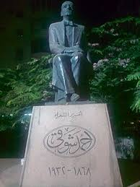
تجديد الشعر العربي: ساهم في تجديد الشعر العربي بدمج الثقافة الأوروبية بالهوية العربية، مما أعطى الشعر العربي بُعدًا جديدًا.
تشكيل الهوية الثقافية: أسهمت أعماله في تشكيل الهوية الثقافية للأدب العربي، وألهمت الأجيال اللاحقة من الشعراء والكتاب.
إثراء المكتبة العربية: ترك لأدبنا العربي إرثًا ضخمًا من الدواوين والمسرحيات النثرية، بالإضافة إلى المقالات الاجتماعية والشعر الديني.

